Slide 1

Бързи и Ефективни Екипи
Regional Lions Leadership Institute
1

Slide 2



ЕКИПИТЕ В LIONS/PROJECTS/COMPANY
GAT - мрежа от посветени Лайънс членове, фокусирани върху
насърчаване на членството в клуба,
-увеличаване видимостта на Lions в общността чрез въздействащи услуги
Изграждане на силни и иновативни лидери.
2

Slide 3
Какво е ЕКИП?
3

Slide 4
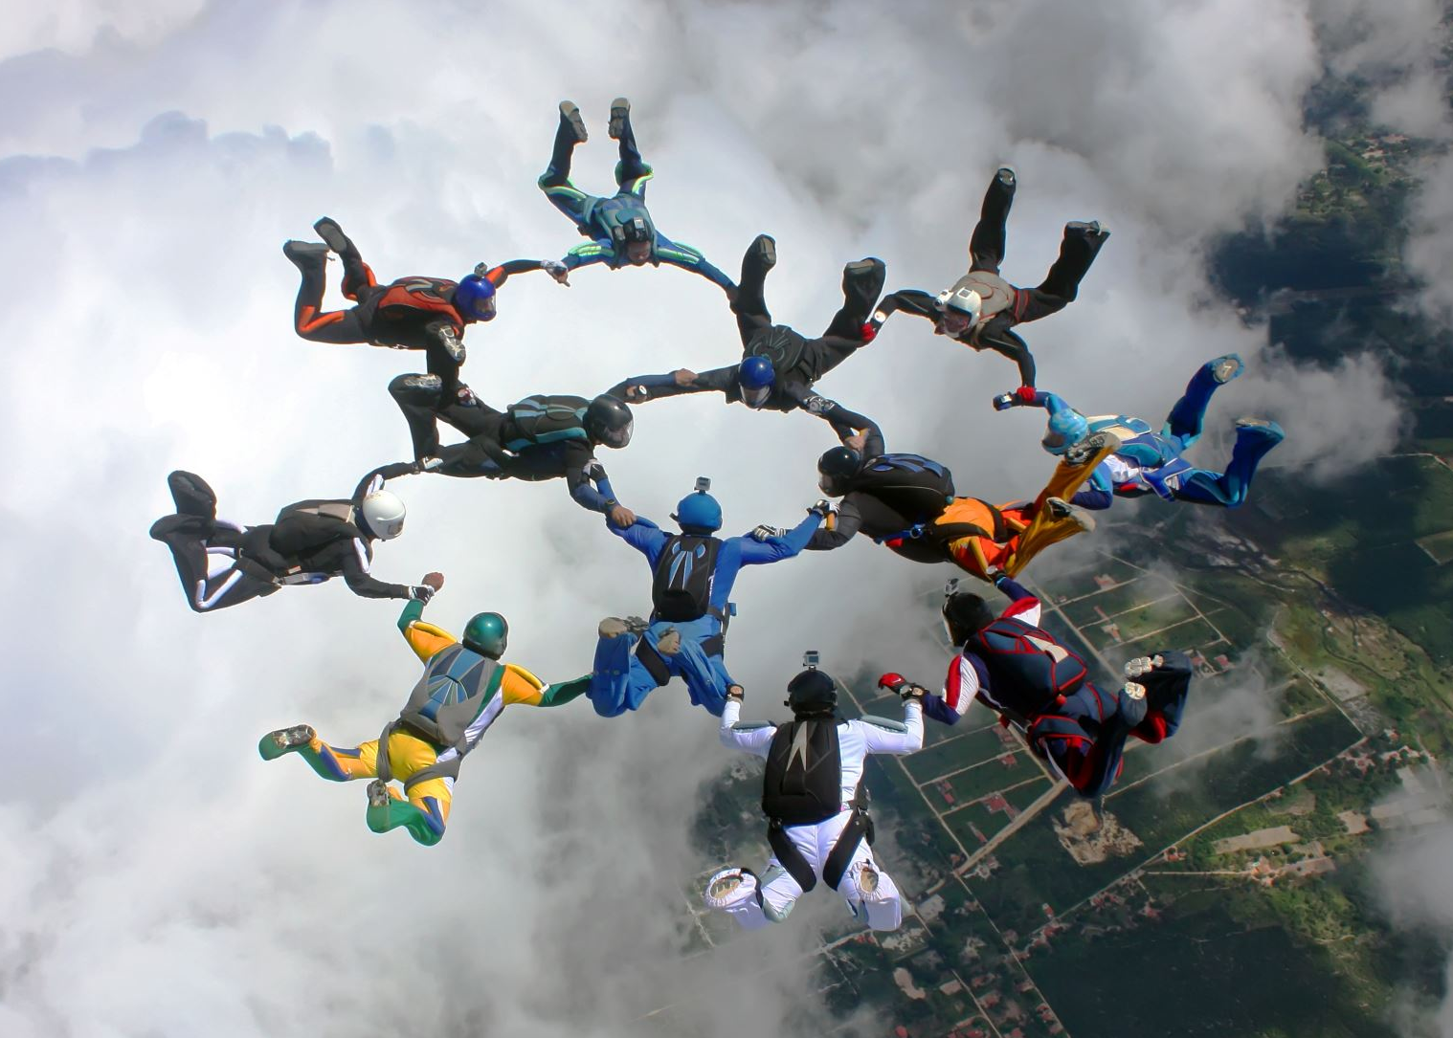
Какво е ЕКИП?
Група от хора, които работят заедно за постигане на обща цел.
4

Slide 5
Цели на Сесията
Да разпознаваме предизвикателствата при сформирането на нов екип
Да опишем пет основни елемента за бързо изграждане на ефективен екип
Да прилагаме основните елементи за бързо сформиране на ефективен нов екип
5

Slide 6
Взаимодействие
Подкрепа м/у ролите
Етапност и свързаност
Отговорност
Отношение
Ангажираност
Планиране
Срокове и Задания
Ориентация към резултат
Съгласие с целите
Мотивация
Признание на умения, идеи
Елементи
6

Slide 7
Упражнение: Предизвикателства пред новия екип
Какви са най-големите предизвикателства при бързо сформиране на нов Lions екип?
Как те са повлияли способността на екипа да функционира ефективно?
7

Slide 8





Пет основни елемента
8

Slide 9
Изградете доверие
Екипите, които си имат доверие,
работят по-бързо и по-добре
9

Slide 10
Определете ясни цели
Без ясни и конкретни цели екипите губят време и енергия.
10

Slide 11
Определете роли и отговорности
Ясното дефиниране на ролите елиминира объркването и дублирането на усилия.
11

Slide 12
Общувайте ефективно
Лошата комуникация забавя екипите и може да доведе до недоразумения, спад в доверието и други разстройства в работата.
12

Slide 13
Осигурете психологическа сигурност
Екипи, които се чувстват сигурни, работят по-успешно и решават по-бързо проблемите.
13

Slide 14
Необходими елементи за изграждане на бързи и ефективни екипи
Изградете доверие като основа за успеха.
Задайте ясна цел от самото начало.
Разпределете роли и задачи в зависимост от способностите и силите.
Поддържайте проста, директна и структурирана комуникация.
Насърчавайте откритост и уважение.
14

Slide 15

Упражнение: Предизвикателство за бързи екипи
1
    Формирайте Екип
    Изградете доверие
    Поставете ясни цели
    Определете роли и отговорности
    Комуникирайте ефективно
2
3
4
5
15

Slide 16
Цели на Сесията
Да разпознаваме предизвикателствата при сформирането на нов екип
Да опишем пет основни елемента за бързо изграждане на ефективен екип
Да прилагаме основните елементи за бързо сформиране на ефективен нов екип
16

Slide 17
Осмисляне
17

